Slide 1



U.S. - Mexico
Regulatory Cooperation
Standards Alliance
High Level Symposium
Mexico City
February 10, 2016
Edmundo Garcia, Jr
Director, Latin American Office
Edmundo.Garcia@fda.hhs.gov

Slide 2

Regulatory Cooperation
Quién
Qué
Dónde
Cuándo
Por qué

Slide 3
Agenda
Acuerdo Barreras Técnicas al Comercio
Acuerdo Medidas Sanitarias y Fitosanitarias
Quiénes Somos
Aliados Regulatorios
Herramientas, Actividades & Marco de Trabajo
Impacto

Slide 4
Acuerdo Barreras Técnicas al Comercio
Busca asegurar que las negociones técnicas y estándares, al igual que los procedimientos de análisis y certificación, no creen obstáculos innecesarios al comercio.
Reconoce que cada país tiene el derecho de establecer niveles de protección que consideren apropiados.
Incita a los países a utilizar estándares internacionales cuando estos sean apropiados, pero no requiere a los países que cambien sus niveles de protección como resultado de la estandarización.
Provee para la cooperación regulatoria y asistencia técnica.
Notes:
1995

Slide 5
Acuerdo de Medidas Sanitarias y Fitosanitarias
Reconoce que los países tienen el derecho de tomar medidas sanitarias y fitosanitarias
Estas medidas deben de ser aplicadas solo a la medida necesaria para proteger la salud o vida de humanos, animales o plantas,
Estas medidas no deberían crear discriminación arbitraria o injustificable hacia los Miembros cuando existen condiciones idénticas o similares.
Se incita a los miembros a basar sus medidas en estándares internacionales, guías y recomendaciones cuando estas existen.
Miembros pueden mantener o introducir medidas las cuales resultan en
estándares mayores si existe un justificación científica o como
consecuencia de decisiones consistentes de riesgo basadas en una análisis
de riesgo apropiado

Slide 6
Salud Publica – Objetivo de FDA
FDA es responsable de:
Proteger la salud pública al asegurar que los alimentos (excepto carnes de ganado tradicional, aves y algunos productos de huevo que son regulados por Departamento de Agricultura de los Estados Unidos) sean seguros, inocuos, sanos y que estén etiquetados apropiadamente; asegurando que los medicamentos para humanos y los de uso veterinario, y vacunas y otros productos biológicos y dispositivos médicos sean seguros y efectivos.
Proteger el público de radiación de productos electrónicos
Asegurar que los cosméticos y suplementos alimenticios sean seguros y estén etiquetados apropiadamente
Regular los productos del tabaco
Promover y avanzar la salud pública al ayudar a que las innovaciones de productos sean más rápidas.
Al igual que otras agencias dentro del Departamento de Salud de los Estados Unidos, la misión de FDA es vital para la salud y bienestar de la gente.
.
Notes:
Do not forget to mention: FDA does not promote trade, as other agencies do (i.e. APHIS).

Slide 7

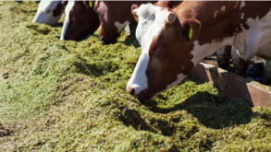


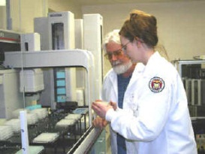


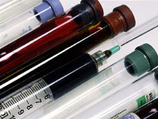
Food and Drug Administration
Office of the
Commissioner
Office of Foods and Veterinary Medicine
Office of Global Reg. Ops & Policy
Office of Medical Products & Tobacco
Center for
Food
Safety &
Applied
Nutrition
Center for
Veterinary
Medicine
Center for
Devices &
Radiological
Health
Center for
Biologics
Evaluation &
Research
Center for
Drug
Evaluation &
Research
Center for
Tobacco Products
Office of
Regulatory
Affairs
Office of International Programs

Slide 8
Aliados Regulatorios

Slide 9
Herramientas:
Compromiso de Confidencialidad y Acuerdos
FDA fomenta colaboraciones internacionales con agencias regulatorias de gobiernos externos y organizaciones internacionales. Las herramientas que la FDA utiliza para establecer y formalizar estas colaboraciones se listan en dos categorías de Acuerdos Internacionales:
Acuerdos de Cooperación (incluye Memorándum de Entendimiento y similares) y Compromiso de Confidencialidad
Un Compromiso de Confidencialidad es un documento que establece el marco legal para que la FDA pueda compartir con contrapartes cierta información la cual no es publica, esto como parte de actividades cooperativas regulatorias
  Un Compromiso de Confidencialidad debe estar establecido para que la FDA pueda compartir información no-publica con sus contrapartes, pero este compromiso no requiere que esta información se comparta.
http://www.fda.gov/internationalprograms/agreements/default.htm

Slide 10
FDA - COFEPRIS Mexico, Compromiso de Confidencialidad
FDA – COFEPRIS 2002
DECLARACIÓN DE LA ADMINISTRACIÓN DE ALIMENTOS Y FÁRMACOS DE LOS ESTADOS UNIDOS DE AMÉRICA (FDA) DEL COMPROMISO DE NO DIVULGAR LA INFORMACIÓN CONFIDENCIAL QUE LE PROPORCIONE LA COMISIÓN FEDERAL PARA LA PROTECCIÓN CONTRA RIESGOS SANITARIOS DE LOS ESTADOS UNIDOS MEXICANOS (COFEPRIS)
http://www.fda.gov/InternationalPrograms/Agreements/ConfidentialityCommitments/ucm196506.htm
FDA – SAGARPA 2004
CONFIDENTIALITY COMMITMENT STATEMENT OF LEGAL AUTHORITY AND COMMITMENT FROM MEXICO’S SECRETARIA DE AGRICULTURA, GANADERIA, DESARROLLO RURAL, PESCA Y ALIMENTACION (SAGARPA) NOT TO PUBLICLY DISCLOSE NON-PUBLIC INFORMATION SHARED BY THE U. S. FOOD AND DRUG ADMINISTRATION (USFDA), U.S. DEPARTMENT OF HEALTH AND HUMAN SERVICES
http://www.fda.gov/InternationalPrograms/Agreements/ConfidentialityCommitments/ucm095025.htm

Slide 11
Mexico– U.S.
Cooperación en Inocuidad de Alimentos
  1995 Capacitación Introducción de Buenas Practicas Agrícolas (BPAs)
    10 programas de capacitación en BPAs desde 2002-2013 (adicionalmente 2 capacitaciones regionales con participación de México)
  Cooperación en investigaciones de trazabilidad y capacitación de laboratorios para análisis microbiano en producto fresco
  Oficiales de SENASICA y COFEPRIS acompañan a oficiales de FDA durante inspecciones de vigilancia de rutina a empresas en México
  FDA ha acompañado a oficiales de SENASICA y COFEPRIS en sus inspecciones a empresas de productos frescos,en Estados Unidos
  FDA ha participado en varias visitas a invitación de la industria a áreas de cosecha y para observar el manejo a través de la cadena de suministros
  Personal técnico de México ha participado en conjunto en capacitaciones ofrecidas para personal de FDA en Estados Unidos, incluyendo curso de Investigaciones a Fincas en 2014.
  Varias reuniones en conjunto para informar a la industria sobre nuevas reglamentaciones y requisitos.

Slide 12
Declaración de Intención Para la Cooperación en la Alianza para la Inocuidad de Productos Agrícolas
Alianza para la Inocuidad de Productos Agrícolas frescos y mínimamente procesados.
Basada en una larga historia de colaboración
  Reconocimiento del volumen de productos de origen Mexicano
Propósito:
  instrumentar prácticas preventivas y medidas de verificación para el cultivo, cosecha, empaque, manufactura/procesamiento, almacenamiento y transporte de las frutas y vegetales que se apoyen en altas tasas de cumplimiento de los estándares, lineamientos y mejores prácticas para la inocuidad de los productos que tienen por objeto reducir el riesgo de enfermedades o muertes asociadas con el consumo de productos agrícolas frescos y mínimamente procesados, y por lo tanto proteger la salud pública de los ciudadanos de cada nación.

Slide 13
Objetivos de la Alianza
Intercambiar información para un mejor entendimiento de los sistemas de inocuidad
Desarrollar material informativo que sea efectivo que apoyará a un mejor cumplimiento de la industria sobre los estándares de inocuidad;
Identificar enfoques comunes para la capacitación de auditores que verificarán el cumplimiento de los estándares de inocuidad;
Incrementar la colaboración en actividades regulatorias en los laboratorios
Incrementar la colaboración en respuesta a brotes y actividades de trazabilidad
Incrementar la colaboración la divulgación de información al consumidor.

Slide 14
Importación 24-23 – Resalta las Actividades de Colaboración
DETENTION WITHOUT PHYSICAL EXAMINATION OF FRESH CILANTRO FROM THE STATE OF PUEBLA, MEXICO" - Seasonal (April 1 - August 30)
Puebla’s firms has two options to request the removal of this Import Alert
Should provide information to FDA to adequately demonstrate that they have in place appropriate measures to overcome the appearance of the violation, so that the Agency (FDA) will have confidence that future entries will be in compliance. Verification of these practices may occur through inspection and certification of farms by SENASICA for recognition in their System for Reduction of Risk from Contamination (SRRC) program and inspection and listing by COFEPRIS of processing facilities complying with Good Production Practices. FDA, encourages firms growing, harvesting and holding cilantro to participate in the SENASICA’s SRRC program and firms packing cilantro to obtain approval of COFEPRIS for compliance with Good Production Practices
Notes:
I would like to highlight one excellent example of close cooperation with the experience of the import alert IA24-23.
Explain very broad why the IA 24-23 was issued and how FDA cooperates with SENASICA and COFEPRIS to elaborate a mechanism that can be used by the Puebla’s firms to get out of the “red list”

Slide 15
Importación 24-23 – Resalta las Actividades de Colaboración
Alternately, for firms not participating in the SRRC who petition the FDA directly, FDA (either solely or in partnership with the relevant Mexican regulatory authority) may conduct a limited number of on-site inspections of the growing/processing areas to audit the validity of the information submitted to FDA.
Import Alert 24-23
http://www.accessdata.fda.gov/cms_ia/importalert_1148.html
Notes:
I would like to highlight one excellent example of close cooperation with the experience of the import alert IA24-23.
Explain very broad why the IA 24-23 was issued and how we cooperate with SENASICA and COFEPRIS to elaborate a mechanism that can be used to get out of the “red list”

Slide 16
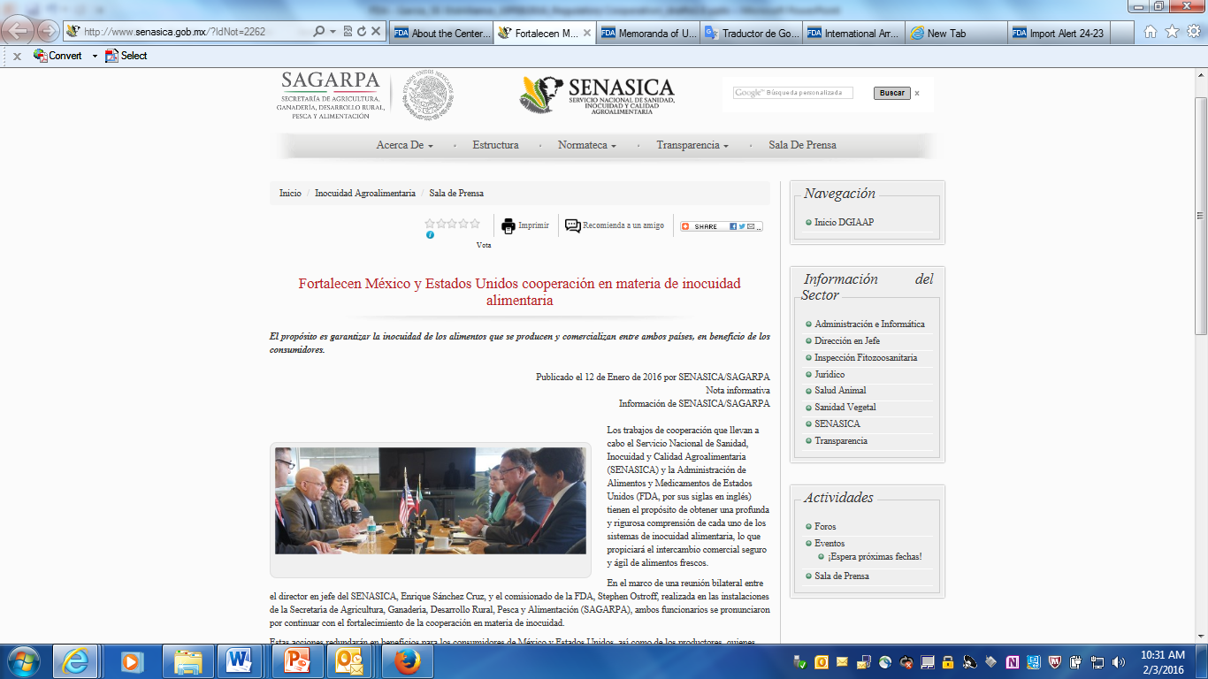
Cooperación - Nota informativa
http://www.senasica.gob.mx/?IdNot=2262

Slide 17
FSMA - Próximas Reuniones con Industria y Gobierno
Visita del Sub-Comisionado para Alimentos y Medicamentos de uso Veterinario, Michael R. Taylor
Reuniones bilaterales con contrapartes de SENASICA y COFEPRIS.
Reunión con el Comité Directivo de la Alianza para evaluar el progreso a un año de su creación y planificar próximos pasos,
Reunión con la Industria Mexicana para divulgar información sobre las nuevas reglamentaciones sobre FSMA

Slide 18
Información de Contacto
FDA
Sierra Nevada # 115
Col. Lomas de Chapultepec,
Ciudad de México, C.P. 11000,
Phone: (55) 5028-54441 ext. 5441
Fax: (55) 5540-4034
us-fda-lao@fda.hhs.gov
México : +52 (55) 5028-5441

Slide 19
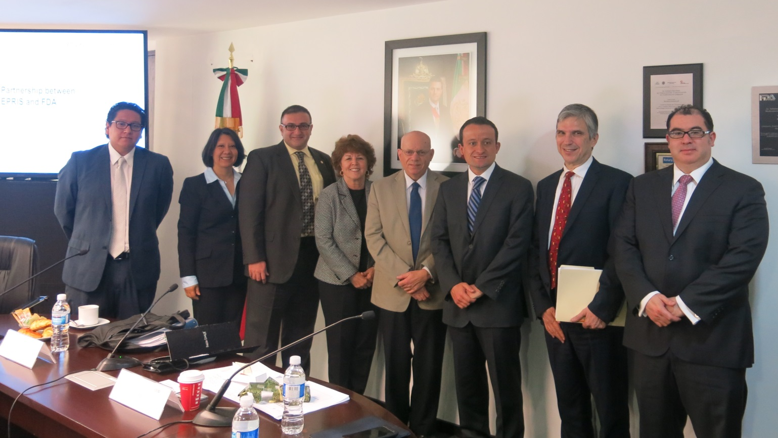
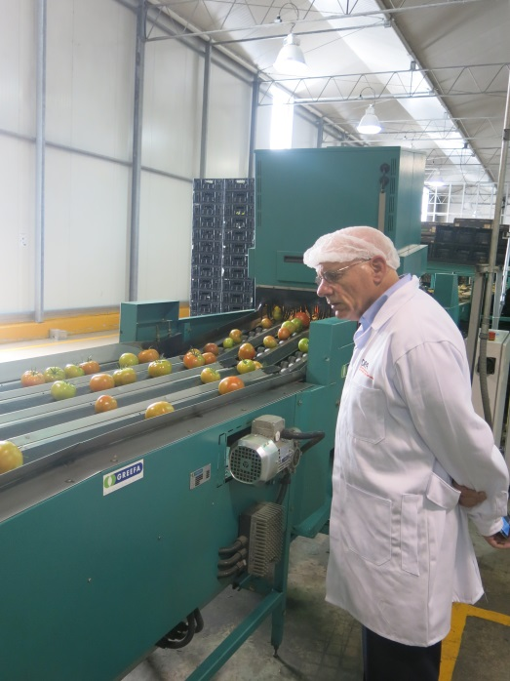
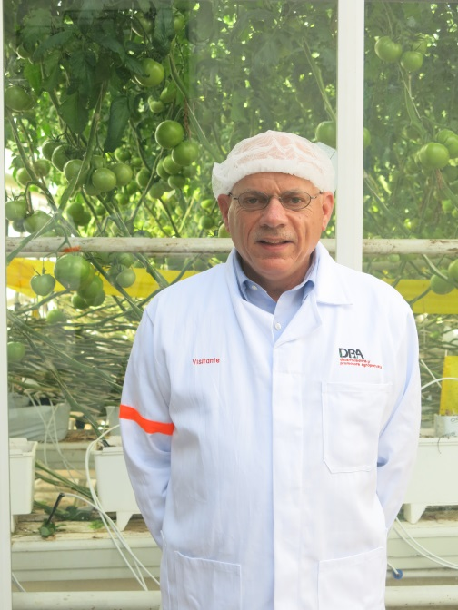
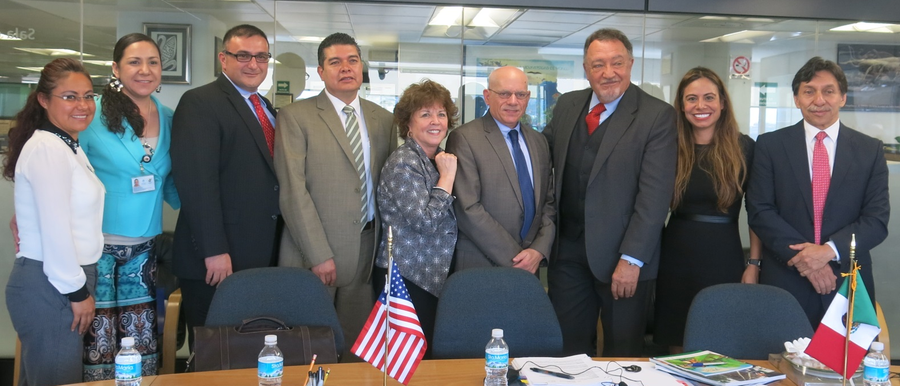
Cooperación in Mexico

